Slide 1
Possibilités de placement: Ressources pour le personnel enseignant et les élèves
À partir de la 10e année

Slide 2
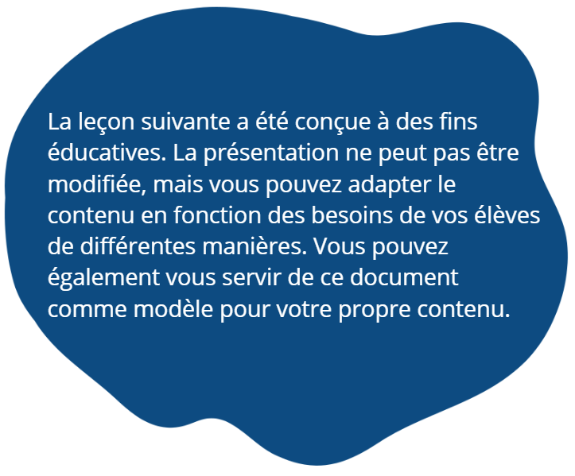
Remarque spéciale à l’intention du personnel enseignant

Slide 3
Pour les personnels enseignants et les élèves…
Les liens fournis dans ce PowerPoint sont tirés de sources fiables sur l’information financière
Veuillez utiliser ces ressources à la discrétion de le personnel enseignant
Vous pouvez faire vos propres recherches en ligne ou dans les médias imprimés

Slide 4
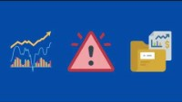
Pourquoi devrait on investir dès le jeune âge ?
Regardez cette vidéo et découvrez pourquoi vous devriez investir en tant que jeune : https://www.youtube.com/watch?v=EEZX5SbOl1g

Slide 5
CPG (Certificat de placement garanti)
Vidéo
Qu’est-ce qu’un CPG? | CIBC
Lien
Qu’est-ce qu’un CPG? | Ratehub

Slide 6
Les obligations
Vidéo
Comprendre les obligations en 6min ! Tout ce qu’il faut savoir !
Liens
Investissement: les avantages des obligations
Rendement des obligations | Banque du Canada
Programme des obligations d’épargne du Canada

Slide 7

Les actions
Vidéos
Le marché des actions | Cité de l'Économie
Comprendre les actions en 5 minutes! Les actions expliquées simplement | basefinance
Les actions et les dividends : Ce que tout le monde devrait savoir
Comprendre la bourse en 5 minutes
Comment fonctionne la Bourse | Actufinance
Cette vidéo présente le contexte européen. Les élèves vont découvrir les valeurs en Euros.

Slide 8
Les actions: ressources supplémentaires
Interactif
Une fois les connaissances de base acquises sur les actions, essayez ceci:
Tapez « actions » dans un moteur de recherche ou dans un média en ligne
Quelles sont les infos actuelles concernant la Bourse ?
Selon des sources fiables d’information, que pense-t-on actuellement au sujet des actions et de la Bourse?

Slide 9
Les fonds mutuels
Vidéo
Qu'est-ce qu'un fonds mutuel | Xavier Hamel-Lapointe
Lien
Mieux comprendre les « fonds mutuels » dans son portefeuille | JDM (journaldemontreal.com)

Slide 10
Fonds mutuels: ressources supplémentaires
Interactif
Après avoir vu les principes de base sur les fonds mutuels, essayez ceci:
Tapez « fonds mutuels » dans un moteur de recherche ou cherchez dans un média en ligne.
Quelles sont les infos actuelles concernant les fonds mutuels ?
Selon des sources fiables d’information, que pense-t-on actuellement au sujet des fonds mutuels comme investissement?

Slide 11
FNB: fonds négociés en bourse
Vidéos
Comprendre les fonds négociés en bourse | Banque Nationale
Qu’est-ce qu’un FNB? | Manuvie
Lien
C’est quoi un FNB?

Slide 12
Fonds négociés en bourse: ressources supplémentaires
Interactif
Après avoir vu les principes de base sur les fonds négociés en bourse, essayez ceci :
Tapez « FNB » sur votre moteur de recherche ou cherchez dans les médias en ligne.
Quelles sont les infos actuelles concernant les FNB?
Selon des sources fiables d’information, que pense-t-on actuellement des fonds négociés en bourse ou le marché des FNB?

Slide 13
Cryptomonnaie
Vidéos
Bitcoin : Explication pour tout comprendre rapidement (moins de 10 minutes) | Tokens Invaders
Qu'est ce que la CRYPTO MONNAIE ? Explication de son fonctionnement, histoire, fiscalité | Julien Roman
Liens
Investir dans les cryptomonnaies - Canada.ca
10 cryptomonnaies importantes autre que le Bitcoin | Do Fin Pro
Qu’est ce qu’une cryptomonnaie? | Coinhouse
Qu’est-ce qu’une cryptomonnaie? | Gouvernerment du Canada

Slide 14
NFT ou JNF (Jeton non fongible)
Vidéo
Le NFT, avenir de l’art numérique ou bulle spéculative ? | France24
Liens
C’est quoi, les NFT ? Définition et décryptage | Decathalon
Qu’est-ce que les NFT et comment fonctionnent-ils ? | National Geographic

Slide 15
Crypto et NFT: ressources supplémentaires
Interactif
Après avoir compris les bases de la cryptomonnaie et du NFT, essayez ceci :
Tapez « cryptomonnaie » ou « NFT » sur votre moteur de recherche ou cherchez dans les médias en ligne.
Quelles sont les infos actuelles concernant ces choix d’investissement ?
Selon des sources fiables d’information, que pense-t-on actuellement de la cryptomonnaie, du NFT et leur avenir au plan financier?

